Slide 1
Grafiskā lietotāja saskarne
(Swing)

Slide 2
Tēmas saturs
Ievads
Vienkāršais GUI ar OptionPane klasi
Swing komponentes
AWT un komponentes
Swing GUI lightweight komponenšu klases
Komponentu izvietošana
Freimi
GUI pamatkomponentes
Notikumu un to apstrāde
Event Types u Listener Interfeissp
JComboBox, JList, JPanel, JtextArea, TextForm
Pēles un klaviatūras notikumu apstrāde
Adapteru klases
PaintComponent metode
Izvietojuma pārvaldība
Simple Editor piemērs

Slide 3

Ievads
Swing - Grafiskās lietotāja saskarnes
Grafiskā lietotāja saskarne (Graphical user interface (GUI)):
Nodrošina lietotājam draudzīgu veidu darba ar lietojumprogrammām
Tipiski satur tādas lietas kā dažādas izvēlnes, sarakstus, pogas, un citas
Tiek veidota izmantojot GUI komponentes
Valodā Java GUI tiek veidots izmantojot GUI komponentes:
Bieži tiek sauktas par kontrolēm (controls or widgets)
Komponente ir objekts ar noteiktu saskarni, kura nodrošina sadarbību ar lietotāju
Nodrošina lietojumprogrammām divas īpašības
Look: its appearance
Feel: the way the user interacts with it
Together referred to as its “look-and-feel”
Skaidra un saprotama lietotāja saskarne krietni stipri atvieglo darbu ar izmantotu programmu

Slide 4
Vienkāršais GUI ar OptionPane klasi
Vienkārša dialogloga veidošana:
- To var paveikt ar klasi javax.swing.JoptionPane
1) Satur statisku metodi showMessageDialog, ko izmanto ziņojuma loga(message box) izspīdināšanai
2) Satur statisku metodi showInputDialog, ko izmanto, lai dotu iespēju lietotājam ievadīt informāciju
3) JoptionPane klases static konstantes, kuru var izmantot ziņojumu logos

Slide 5
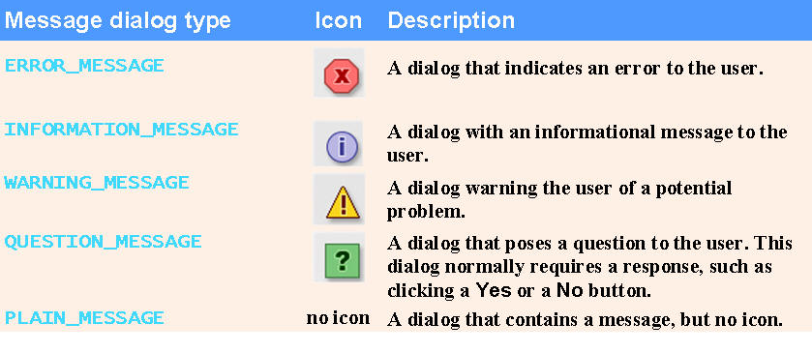
Vienkāršais GUI ar OptionPane klasi

Slide 6
Vienkāršs GUI ar OptionPane klase

Slide 7

Swing komponentes
Swing bibliotēka (javax.swing) piedāvā GUI komponentes, ar kuru palidzību var izveidot lietotājdraudzīgu saskarni
Swing GUI komponentes:
Deklarētas javax.swing pakotnē
Gandrīz visas ir “tīras” noprogrammētas javas valoda komponentes
Swing komponentes ir daļa no Java Foundation Classes – klases kas nodrošina platformneatkarīgu GUI izstrādi
Dažas no pamat-GUI komponentēm

Slide 8


Abstract Window Toolkit(AWT) komponentes
AWT – Swing priekštecis
Swing bibliotēka aizstāja AWT komponentes Java versijā 1.2
AWT ir deklarētas java.awt pakotnē
Tai ir tās platformas kura:
- Nepiedāvā konsistentu, platformneatkarīgu risinājumu
- Balstās uz tās sistēmas GUI uz kuras tiek darbināta
AWT ir daudz vairāk platformatkarīga nekā Swing
Lightweight komponentes nav tiešā veidā saistītas ar kādas platformas GUI komponentēm
Heavyweight komponentes:
1) Sasietas ar lokālo platformu
2) AWT komponentes
3) Dažas Swing komponentes

Slide 9
AWT
Satur grafiskās saskarnes (GUI) komponentus, ko lietot Javas apletos un aplikācijās
Satur klases, kuras var paplašināt ar mantošanu, arī abstraktas klases
Katrs GUI komponents ir apakšklase vai nu abstraktajai klasei Component vai MenuComponent
Container ir abstrakta apakšklase klasei Component, un tam savukārt ir apakšklases Panel un Window

Slide 10
AWT līdzekļi un zīmēšana
Zīmēt (ģeometriskas figūras un tekstu) var jebkurā Component instancē
Parasti Jūs izveidosiet Canvas vai Panel apakšklasi un pārdefinēsiet tajā paint metodi.
Metode paint tiek izsaukta vienmēr automatiski, kad komponentu parāda uz ekrāna. Programmētājam šo metodi nevajag izsaukt
Katram komponentam ir savs Graphics objekts
Klase Graphics implementē daudzas zīmēšanas metodes

Slide 11
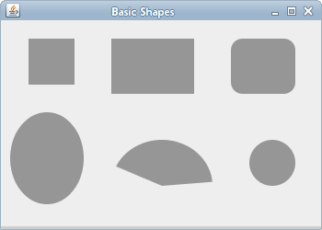
Drawing Shapes

Slide 12

SWING GUI lightweight komponenšu klases
Component klase (pakotne java.awt)
- Object klases apakšklase
- Definē daudz kopīgu AWT un Swing komponenšu atribūtus un metodes
Container klase (pakotne java.awt)
- Component klases apakšklase
- Organizē Components
- Konteineri satur komponentes un arī paši ir komponentes
- Konteineri var būt arī kā komponentes citiem konteineriem
JComponent klase (pakotne java.swing)
- Container klases apakšklase
- Virsklase visām lightweight Swing komponentēm
- Konfigurējams look-and-feel
- Kopējas notikumu apstrādes iespējas
- Gan peles, gan klaviatūras notikumu apstrāde
- Daudzvalodības atbalsts (localization support)

Slide 13
Komponentu izvietošana
Komponenta atrašanās vietu un izmēru nosaka to ietverošā konteinera izvietojuma pārvaldnieks
Komponentu var novietot konteinerā arī pie atspējota izvietojuma pārvaldnieka. Šaja gadījumā jālieto setLocation(), setSize() vai setBounds() metodes uz komponentēm, lai tās novietotos konteinerā

Slide 14
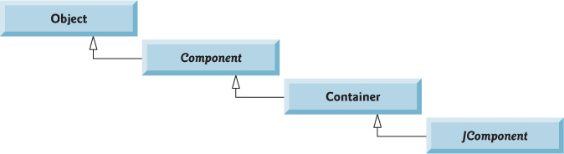
SWING GUI lightweight shēma

Slide 15
Freimi(Frame)
Klases Window apakšklase
Satur virsrakstjoslu un ir staipāms aiz stūriem
Sākumā nav redzams, bet freimu var parādīt, izsaucot setVisible(true)
Tam noklusētais izvietojuma pārvaldnieks ir BorderLayout
Var izsaukt setLayout metodi, lai uzstādītu citu izvietojuma pārvaldnieku

Slide 16
GUI pamatkomponentes
Programmas logi
  - Vairumā gadījumu programmas logi, kuri tiek radīti programmas izpildes laikā ir klases JFrame instance vai arī JFrame klases apakšklase
  - JFrame klase nodrošina logu pamatatribūtus un atbilstošo funkcionalitāti
Iezīme (Label)
  - Tiek radīta izmantojot klasi JLabel
- Tekstuāla vai grafiska informācija par atbilstošo komponenti
- Grafiskais attēls parasti tiek uzstādīts ar konstruktora palīdzību vai ar komponentes setIcon metodi
Iezīme var attēlot tekstu, grafisku attēlu vai arī abus kopā
Komponenšu izvietošana (layout) konteineros
  - Nosaka kur tieši komponentes atradīsies
- Java to dara izmantojot izvietojuma pārvaldnieku(klase FlowLayout)
  - Izvietojumu uzstāda izmantojot klases JFrame metodi setLayout
Notes:
Deciding the layout of a panel involves where to place each component.
An IDE may permit you to design the panel and generate the GUI code for you.
Java also provides several layout managers to help with this task.
One such manager is the FlowLayout.
FlowLayout arranges components left to right, with wrapping as needed.
FlowLayout will rearrange components when the frame is resized.
Use method setLayout of JFrame to set the layout.

Slide 17

Notikumu apstrāde
GUI valodā Java reaģē uz notikumiem:
1) Katra lietotāja darbība rada notikumu (event)
Piemeram: pogas nospiešana, teksta rakstīšana, peles pārvietošana, …
2) Notikums izsauc atbilstošu metodi, kura saucas par notikumu apstrādātāju (event handler)
Soļi, kuri ir nepieciešami lai apstrādātu notikumus:
1) Izveidot notikumu apstrādātāju klasi
2) Šajā klasē ir jāimplementē event-listener interface
3) Jāreģistrē notikumu apstrādātāju klasi

Slide 18
Notikumu apstrāde izmantojot iekšējās klases
Lai apstrādātu notikumus bieži tiek lietotas iekļautās (iekšējās) klases
  - Iekšējās klases var piekļūt tās ārējās klases laukiem un metodēm, pat ja tie ir private
  - Iekšējās klases var būt gan static, gan ne-static
  - Ja tā ir nestatiska, tad lai radītu šādas klases objektu sākumā ir jābūt radītam atbilstošās ārējās klases objektam
  - Statiskas iekšējās klases objekti var tikt radīti bez atbilstošās ārējās klases objekta

Slide 19
Event Types and Listener Interfaces
Event types
- Tas visas ir AWTEvent apakšklases
- Dažas ir deklarētas java.awt.event pakotnē
- Visas specifiskas Swing komponentēs atrodas javax.swing.event pakotnē
Notikumu apstrādes modelis
- Notikumu izraisītājs ir komponente ar kuru ir notiek sadarbība
- Tiek radīts notikuma objekts, kurš satur visu vajadzīgo informāciju par notikumu kas ir noticis
- event listener tiek informēts par to, ka ir noticis notikums

Slide 20
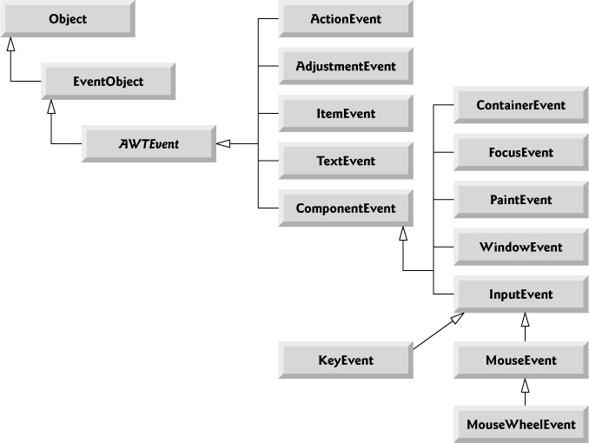
Shēmatiskais piemērs

Slide 21

Notikumi un to apstrāde
Visām JComponent klases instancem ir iekļauts lauks listenerList, kas satur references uz visiem reģistrēt
Notikumi tiek izsūtīti tikai tiem notikumu klausītājiem, kuri ir pierakstīti kādam konkrētam notikuma tipam
Katrām notikumam ir savs unikāls ID, kas specificē notikuma tipu
KeyEvents apstrādā KeyListeners
MouseEvents apstrādā MouseListeners un MouseMotionsListeners

Slide 22

GUI buttons
Uzklikšķinot uz pogam lietotājs izraisa darbību
Var arī komandu pogas līdzīgas check box vai radio button
Visas pogu klases nāk AbstractButton klases apakšklases
Visas klases un apakšklases AbstractButton atbalsta tekstu un grafisku attēlu
state buttons
Swing ir trīs dažadu veidu stāvokļu pogas
JToggleButton, JCheckBox un JRadioButton
JCheckBox un JRadioButton piedēr pie JToggleButton apakšklases
JCheckBox
Satur arī check box iezīmi
Pēc tas uzklišķināšanas tiek ģenerēts ItemEvent notikums, kuru apstrādā ItemListener
Tiek izsaukta itemStateChanged metode no ItemListener ar ItemEvents objektu kā parametru
Metode isSelected nosaka ir check box atlasīts vai nē
JRadioButton
Tam ir tikai divi stāvokli selected vai unselected
Ir iespējāms uzturēt grupas izmantojot ButtonGroup klases objektus, kuras lieto savstarpēji izslēdzošas radio pogas
Metode add, lai pievienotu JRadioButton atbilstošajai grupai

Slide 23
JComboBox klase un anonimo iekšējo klašu pielietojums
Combo box:
- Tiek implementēts ar klasi JComboBox
- Visiem elementiem no saraksta ir savs indekss
- Metode setMaximumRowCount iestāda maksimāli vienlaicīgi redzamo rindiņu skaitu
- JComboBox nodrošina scrollbar funkcionalitāti
Anonima iekšējā klase:
- Ta tiek deklarēta bez vārda
- Tiek lietota pie metožu izsaukumiem
- Visiem lokālajiem mainīgajiem ir limits uz pieieju
Metodē anonimi deklarētai iekšējai klasei ir piekļuves tiesības augšējās klases laukiem un metodēm, kā arī metodes final lokālajiem mainīgajiem un citiem mainīgajiem.
Ja anonima iekšējā klase implementē interfeisu, tad tai ir arī jāimplementē tiešā vai netieša veidā katra interfeisa metode.

Slide 24
Jlist klase
List saraksts:
- Attēlo elementu sarakstu no kura lietotājs var izvēlēties kādu elementu
- Tiek implementēts izmantojot JList klasi
- List nodrošina single-selection un multiple-selection sarakstus
- Kad elements tiek atlasīts, izveidojas ListSelectionEvent notikuma objekts
- Notikumu apstrādā klases ListSelectionListener metode valueChanged
Multiple-selection saraksts:
- Lietotājiem tiek dota iespēja izvēlēties elementus no saraksta
- Single interval selection dod iespēju izvēlēties elementus secīgā diapazonā
- Multiple interval selection dod iespēju izvēlēties jebkādu elementu kopu

Slide 25
Pēles notikumu apstrāde
Mouse events:
Jaizveido MouseEvent objektus
MouseEvent objekts satur pilnīgi visu informāciju par notikumu
Visus notikumus apstrādā MouseListeners un MouseMotionListeners
MouseInputListener apvieno abus divus interfeisus
Interfeiss MouseWheelListener deklarē mouseWheelMoved metodi, lai apstrādātu MouseWheelEvents
Peles notikumus var saņēmt visām GUI komponentēm kas nāk no java.awt.Component

Slide 26
Adapteru klases
Adaptera klases
- Implementē event listener interfeisu
- Nodrošina noklusēto implementāciju visām notikumu apstrādes metodēm
Adaptera klase nodrošina noklusēto implementāciju visām notikumu apstrādes metodēm, un dodot iespēju pārrakstīt tikai tās metodes, kuras irvajag mainīt

Slide 27
PaintComponent metode
Lightweight Swing komponentes, kuras nāk JComponent satur metodi paintComponent
- Tas metode tiek izsaukta, kad ir nepieciešams attēlot atbilstošo komponenti.
- Pārrakstot šo metodi ir iespējams izmantot visas Javas zīmēšanas iespējas.
- Var izveidot JPanel klases apakšklases un pārrakstīt tās paintComponent metodi
Pārrakstītai paintComponent metodei ir jāizsauc virsklases paintComponent metode.
- Klases JComponent apakšklases paintComponent metodes pirmajai instrukcijai vienmēr ir jābūt virklases - paintComponent metodes izsaukumam, lai nodrošinātu korektu komponentes attēlojumu.
Daudzas Swing GUI komponentes var būt caurspīdīgas un necaurspīdīgas. Kad Swing GUI komponente ir necaurspīdīga, tad tās fons tiks notīrīts katru reizi, kad tiks izsaukta paintComponent metode.
- Tikai necaurspīdīgām komponentēm var uzstādīt lietotāja definētu fona krāsu
- Klašu JPanel objekti ir necaurspīdīgi pēc noklusēšanas.

Slide 28
Klaviatūras notikumu apstrāde
KeyListener interfeiss
- Izmanto lai apstrādātu KeyEvents objektus (notikumus)
- Interfeisā ir deklarētas tādas metodes kā keyPressed, keyReleased un keyTyped
- Katra no tām saņem KeyEvent kā argumentu
keyTyped tiek izsaukta reaģējot uz tādu taustiņu nospiešanu, kuri nav action taustiņi
Action taustiņi: arrow keys, Home, End, Page Up/Down, function keys, Num lock, Print Screen, Scroll lock, Caps lock, and Pause
keyPressed un keyReleased metodes tiek izsauktas katram taustiņam

Slide 29
Izvietojuma pārvaldība
Ir trīs veidi kā vizuāli izvietot GUI komponentes:
1)Absolūtā pozicionēšana
- Pēc vēlēšanas ir iespējams iestādīt Container izvietojumu uz null.
- Resize notikumus var “noķert” ar ComponentListener
- Var būt diezgan darbietilpīgi, bet nodrošina pilnīgu kontroli pār to kas notiek uz ekrāna
To rēti kas dara
2)Izvietojuma pārvaldnieki
- Nodrošina automātisku GUI komponenšu izvietošanu konteineros
- Nodrošina pamata izvietojuma funkcionalitāti
- Tiek implementēti izmantojot LayoutManager interfeisu
3)Vizuālā programmēšana izmantojot IDE
- Vairums Java izstrādes vides (IDE) nodrošina projektēšanas līdzekļus ar kuriem programmētājs var grafiski projektēt savas programmas GUI. IDE pēc tam automātiski noģenerē nepieciešamo Javas programmas kodu

Slide 30
Izvietojuma pārvaldība
FlowLayout Layout Manager
- Izkārto komponentes no kreisās uz labo pusi, ja nepieciešams pārliekot nākamajā rindā
BorderLayout Layout Manager
- Izkārto komponentes piecos reģionos: north, south, east, west un center. Ir atļauta viena komponente katrā reģionā. Komponente aizpilda visu tai atvēlēto reģionu
GridLayout Layout Manager
- Sadala konteineru režģī, kurā komponentes var izkārtot rindiņās un kolonnās
BoxLayout Layout Manager
- Izkārto komponentes horizontāli vai vertikāli
GridBagLayout Layout Manager
- Līdzīgi kā GridLayout izkārto komponentes režģī, tikai daudz elastīgāk
- Komponentēm var būt dažādi izmēri, tās var pievienot patvaļīgā secībā
Paneļu izmantošana
- Tipiski ir izvietot komponentes paneļos, kurus pēc tam var izmantot kā komponentes citos konteineros un pēc tam var tikt izmantoti pārvaldnieki, lai izvietotu šos paneļus
Katram konteineram var būt tikai viens izvietojuma pārvaldnieks. Atsevišķi konteineri tai pašā programmā var izmantot atšķirīgus izvietojuma pārvaldniekus

Slide 31
Izvietojuma pārvaldība
BorderLayout
- Izkārto komponentes piecos reģionos: north, south, east, west un center
- Komponente aizpilda visu tai atvēlēto reģionu
- Implementē LayoutManager2 interfeisu
- Var uzstādīt horizontālo un vertikālo atstarpi (horizontal gap spacing and vertical gap spacing)
Ja pievienojot Component objektu BorderLayout netiek norādīts neviens reģions, tad izvietojuma pārvaldnieks uzskata, ka komponente ir jāpievieno BorderLayout.CENTER reģionam
Katram konteineram var būt tikai viens izvietojuma pārvaldnieks. Atsevišķi konteineri tai pašā programmā var izmantot atšķirīgus izvietojuma pārvaldniekus

Slide 32

Izvietojuma pārvaldība
GridLayout
- Sadala konteineri režģī
- Katrai komponentei ir vienāds augstums un platums

Slide 33
Izvietojuma pārvaldība JPanel
Paneļu izmantošana
- Tipiski ir izvietot komponentes paneļos, kurus pēc tam var izmantot kā komponentes citos konteineros un savukārt pēc tam var tikt izmantoti pārvaldnieki, lai izvietotu šos paneļus
- Programmu GUI bieži tiek lietoti daudzkārši paneļi (paneļi paneļos), lai komponentes izvietotu vēlamajā veidā

Slide 34
Izvietojuma pārvaldība JTextArea
Klase JTextArea nodrošina virsmu, kurā var apstrādāt vairākrindiņu tekstu
Tā ir klases JTextComponent apakšklase
Lietotāja ieselektēto teksta daļu var nolasīt ar metodi getSelectedText
Var vadīt rindiņu sadalījumu pa vairākām rindiņām ar metodi setLineWrap
JTextArea klases lietojuma piemērs
Box konteineris:
- Klases Container apakšklase
- Izmanto BoxLayout izvietojuma pārvaldnieku

Slide 35
TextForm piemērs
import javax.swing.*;
import java.awt.event.*;
import java.awt.*;
public class TextForm extends JPanel {
private JTextField[] fields;
// Create a form with the specified labels, tooltips, and sizes.
public TextForm(String[] labels, char[] mnemonics,
int[] widths, String[] tips) {
super(new BorderLayout());
JPanel labelPanel = new JPanel(new GridLayout(labels.length, 1));
JPanel fieldPanel = new JPanel(new GridLayout(labels.length, 1));
add(labelPanel, BorderLayout.WEST);
add(fieldPanel, BorderLayout.CENTER);
fields = new JTextField[labels.length];
for (int i=0; i < labels.length; i+=1) {
fields[i] = new JTextField();
if (i < tips.length) fields[i].setToolTipText(tips[i]);
if (i < widths.length) fields[i].setColumns(widths[i]);
JLabel lab = new JLabel(labels[i], JLabel.RIGHT);
lab.setLabelFor(fields[i]);
if (i < mnemonics.length) lab.setDisplayedMnemonic(mnemonics[i]);
labelPanel.add(lab);
JPanel p = new JPanel(new FlowLayout(FlowLayout.LEFT));
p.add(fields[i]);
fieldPanel.add(p);
}
}

Slide 36
public String getText(int i) {
return( fields[i].getText() );
}
public static void main(String[] args) {
String[] labels = { "First Name", "Middle Initial", "Last Name", "Age" };
char[] mnemonics = { 'F', 'M', 'L', 'A' };
int[] widths = { 15, 1, 15, 3 };
String[] descs = { "First Name", "Middle Initial", "Last Name", "Age" };
final TextForm form = new TextForm(labels, mnemonics, widths, descs);
JButton submit = new JButton("Submit Form");
submit.addActionListener(new ActionListener() {
public void actionPerformed(ActionEvent e) {
System.out.println(form.getText(0) + " " + form.getText(1) + ". " +
form.getText(2) + ", age " + form.getText(3));
}
});
JFrame f = new JFrame("Text Form Example");
f.setDefaultCloseOperation(JFrame.EXIT_ON_CLOSE);
f.getContentPane().add(form, BorderLayout.NORTH);
JPanel p = new JPanel();
p.add(submit);
f.getContentPane().add(p, BorderLayout.SOUTH);
f.pack();
f.setVisible(true);
}
}

Slide 37
SimpleEditor piemērs
import javax.swing.*;
import javax.swing.text.*;
import java.awt.*;
import java.io.*;
import java.awt.event.*;
import java.util.Hashtable;
public class SimpleEditor extends JFrame {
private Action openAction = new OpenAction();
private Action saveAction = new SaveAction();
private JTextComponent textComp;
private Hashtable actionHash = new Hashtable();
public static void main(String[] args) {
SimpleEditor editor = new SimpleEditor();
editor.setDefaultCloseOperation(JFrame.EXIT_ON_CLOSE);
editor.setVisible(true);
}

Slide 38
public SimpleEditor() {
super("Swing Editor");
textComp = createTextComponent();
makeActionsPretty();
Container content = getContentPane();
content.add(textComp, BorderLayout.CENTER);
content.add(createToolBar(), BorderLayout.NORTH);
setJMenuBar(createMenuBar());
setSize(320, 240);
}
// Create the JTextComponent subclass.
protected JTextComponent createTextComponent() {
JTextArea ta = new JTextArea();
ta.setLineWrap(true);
return ta;
}

Slide 39
protected void makeActionsPretty() {
Action a;
a = textComp.getActionMap().get(DefaultEditorKit.cutAction);
a.putValue(Action.SMALL_ICON, new ImageIcon("icons/cut.gif"));
a.putValue(Action.NAME, "Cut");
a = textComp.getActionMap().get(DefaultEditorKit.copyAction);
a.putValue(Action.SMALL_ICON, new ImageIcon("icons/copy.gif"));
a.putValue(Action.NAME, "Copy");
a = textComp.getActionMap().get(DefaultEditorKit.pasteAction);
a.putValue(Action.SMALL_ICON, new ImageIcon("icons/paste.gif"));
a.putValue(Action.NAME, "Paste");
a = textComp.getActionMap().get(DefaultEditorKit.selectAllAction);
a.putValue(Action.NAME, "Select All");
}

Slide 40
protected JToolBar createToolBar() {
JToolBar bar = new JToolBar();
bar.add(getOpenAction()).setText("");
bar.add(getSaveAction()).setText("");
bar.addSeparator();
bar.add(textComp.getActionMap().get(DefaultEditorKit.cutAction)).setText("");
bar.add(textComp.getActionMap().get(
DefaultEditorKit.copyAction)).setText("");
bar.add(textComp.getActionMap().get(
DefaultEditorKit.pasteAction)).setText("");
return bar;
}
protected JMenuBar createMenuBar() {
JMenuBar menubar = new JMenuBar();
JMenu file = new JMenu("File");
JMenu edit = new JMenu("Edit");
menubar.add(file);
menubar.add(edit);

Slide 41
file.add(getOpenAction());
file.add(getSaveAction());
file.add(new ExitAction());
edit.add(textComp.getActionMap().get(DefaultEditorKit.cutAction));
edit.add(textComp.getActionMap().get(DefaultEditorKit.copyAction));
edit.add(textComp.getActionMap().get(DefaultEditorKit.pasteAction));
edit.add(textComp.getActionMap().get(DefaultEditorKit.selectAllAction));
return menubar;
}
protected Action getOpenAction() { return openAction; }
protected Action getSaveAction() { return saveAction; }
protected JTextComponent getTextComponent() { return textComp; }
public class ExitAction extends AbstractAction {
public ExitAction() { super("Exit"); }
public void actionPerformed(ActionEvent ev) { System.exit(0); }
}

Slide 42
class OpenAction extends AbstractAction {
public OpenAction() {
super("Open", new ImageIcon("icons/open.gif"));
}
public void actionPerformed(ActionEvent ev) {
JFileChooser chooser = new JFileChooser();
if (chooser.showOpenDialog(SimpleEditor.this) !=
JFileChooser.APPROVE_OPTION)
return;
File file = chooser.getSelectedFile();
if (file == null)
return;
FileReader reader = null;
try {
reader = new FileReader(file);
textComp.read(reader, null);
}
catch (IOException ex) {
JOptionPane.showMessageDialog(SimpleEditor.this,
"File Not Found", "ERROR", JOptionPane.ERROR_MESSAGE);
}

Slide 43
finally {
if (reader != null) {
try {
reader.close();
} catch (IOException x) {}
}
}
}
}
class SaveAction extends AbstractAction {
public SaveAction() {
super("Save", new ImageIcon("icons/save.gif"));
}
public void actionPerformed(ActionEvent ev) {
JFileChooser chooser = new JFileChooser();
if (chooser.showSaveDialog(SimpleEditor.this) !=
JFileChooser.APPROVE_OPTION)
return;
File file = chooser.getSelectedFile();
if (file == null)
return;

Slide 44
FileWriter writer = null;
try {
writer = new FileWriter(file);
textComp.write(writer);
}
catch (IOException ex) {
JOptionPane.showMessageDialog(SimpleEditor.this,
"File Not Saved", "ERROR", JOptionPane.ERROR_MESSAGE);
}
finally {
if (writer != null) {
try {
writer.close();
} catch (IOException x) {}
}
}
}
}
}

